Slide 1
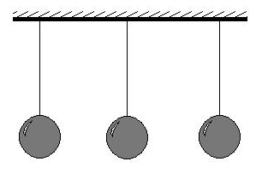
Как называются силы изображенные на рисунке?
Дайте определение сил , обозначение и ед.измерения.
1
2
3
Сила упругости
Вес тела
Сила тяжести

Slide 2
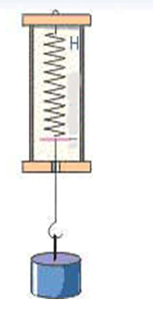
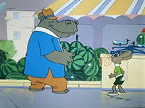
Решите задачки на повторение:
1.Найдите жесткость пружины ,если под действием груза 100г ,она растянулась на 3 см.
2. Чему равен вес тела , если его масса 5кг300г20мг ?

Slide 3
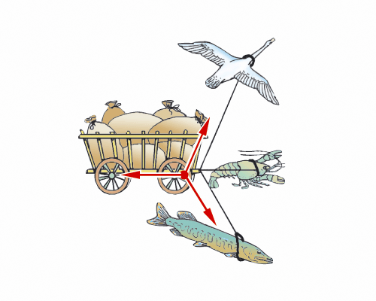
Почему воз и ныне там???
Однажды Лебедь, Рак да Щука
Везти с поклажей воз взялись,
И вместе трое все в него впряглись;
Из кожи лезут вон,
а возу все нет ходу!
Поклажа бы для них казалась и легка:
Да Лебедь рвется в облака,
Рак пятится назад, а Щука тянет в воду.
Кто виноват из них, кто прав,— судить не нам;
Да только воз и ныне там.
Ищи ответ в конце урока!

Slide 4
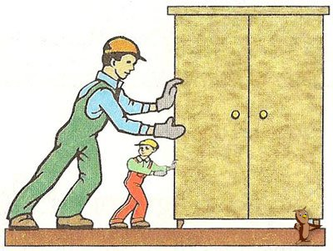
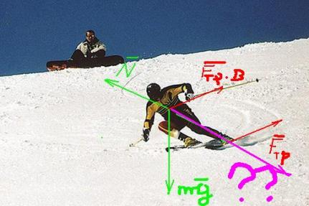
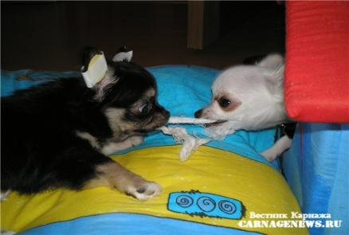
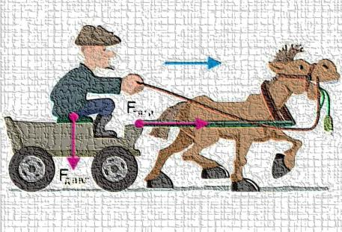
Чаще всего в повседневной жизни мы встречаемся с тем, что на тело действует не одна, а сразу несколько сил.

Slide 5
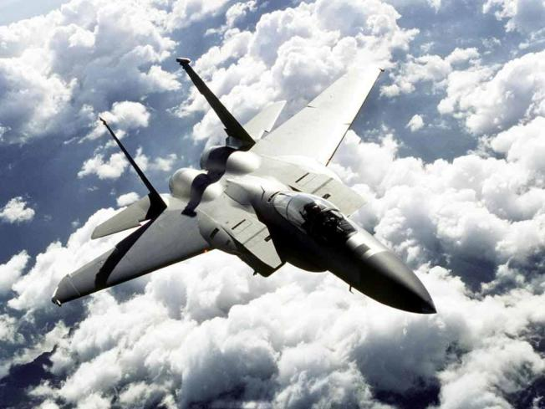

Какие силы действуют на самолёт?

Slide 6

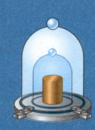
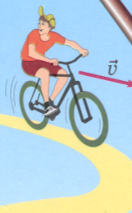
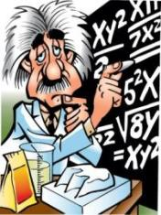


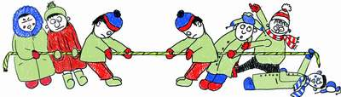
Сложение сил. Равнодействующая сила.
Цель урока:
Ответить на вопрос: «Почему же «воз и ныне там»?»
Узнать, что такое равнодействующая сила и куда она направлена

Slide 7
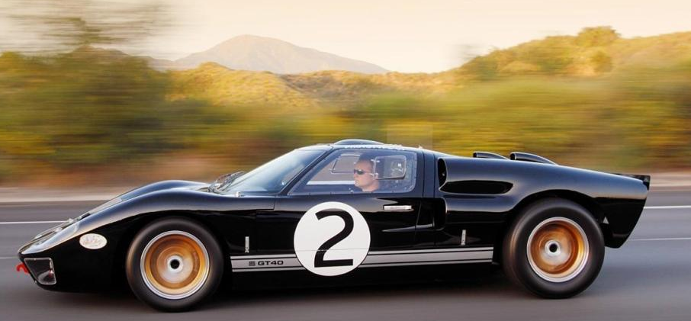
Силу, которая производит на тело такое же действие, как несколько одновременно действующих сил, называют равнодействующей этих сил.

Slide 8
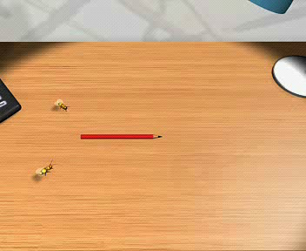
Примеры равнодействующей.

Slide 9

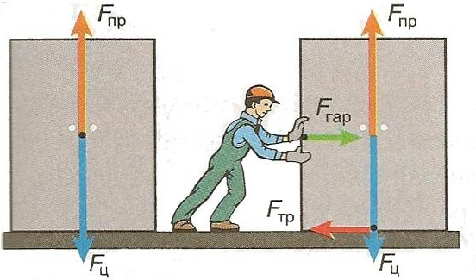

Slide 10
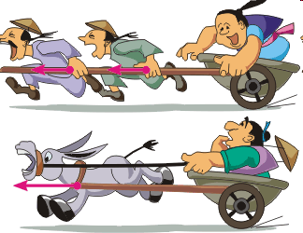
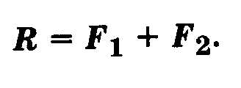
Равнодействующая двух сил, направленных по одной прямой
Если силы направлены в одну сторону, то равнодействующая направлена в эту же сторону и равна :

Slide 11
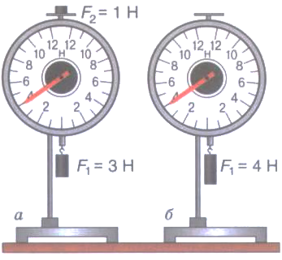
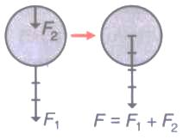
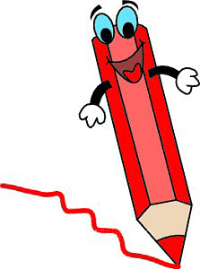
Как направлена равнодействующая
Равнодействующая сил, действующих на тело в одном направ­лении по одной прямой, равна их сумме и действует в том же на­правлении.

Slide 12
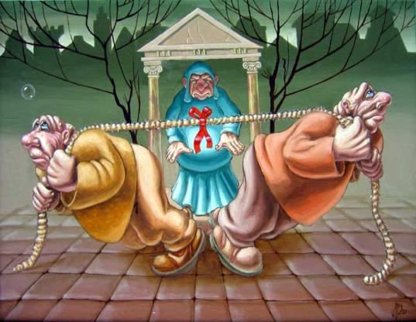
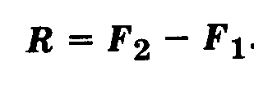
Равнодействующая двух сил, направленных по одной прямой
Если силы направлены в разные стороны, то равнодействующая направлена в сторону большей силы и равна :

Slide 13
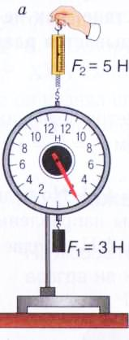
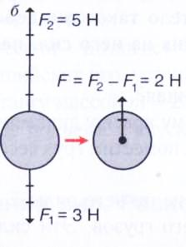
Как направлена равнодействующая
Действие двух про­тивоположно направленных сил можно заменить одной силой, модуль которой равен разности модулей двух приложенных сил и которая направлена в сторону большей силы.

Slide 14
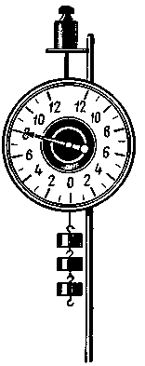
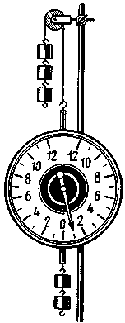
Сложение сил
Разность сил
R = 5 Н + 3 Н = 8 Н ;
R = 3 Н – 2 Н = 1 Н

Slide 15
Обратите внимание!
Находить равнодействующую можно только для сил, приложенных к одному телу!!!

Slide 16
1. Чему равна равнодействующая двух сил,
приложенных к телу в точке А?
А
3 Н
5Н
8Н

Slide 17
2. Чему равна равнодействующая двух сил,
приложенных к телу в точке А?
А
2 Н
2 Н
4Н

Slide 18
3. Чему равна равнодействующая трёх сил,
приложенных к телу в точке А?
А
3 Н
3 Н
5Н
5Н

Slide 19
4.Что происходит с телом в результате действия сил?
10 Н 10 Н
Равнодействующая равна 0 значит тело либо находится в покое, либо движется равномерно и прямолинейно.

Slide 20
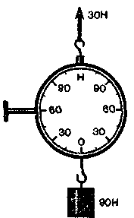
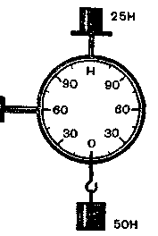
Каково показание динамометров?

Slide 21
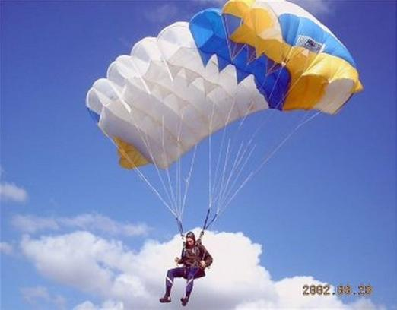
Решите задачку
Спортсмен равномерно спускается на парашюте. Какова сила тяжести, действующая на парашютиста вместе с парашютом? Сила сопротивления воздуха 800 Н.
Ответ: 800 Н.
Если R=0, то тело либо покоится, либо двигается прямолинейно и равномерно.

Slide 22
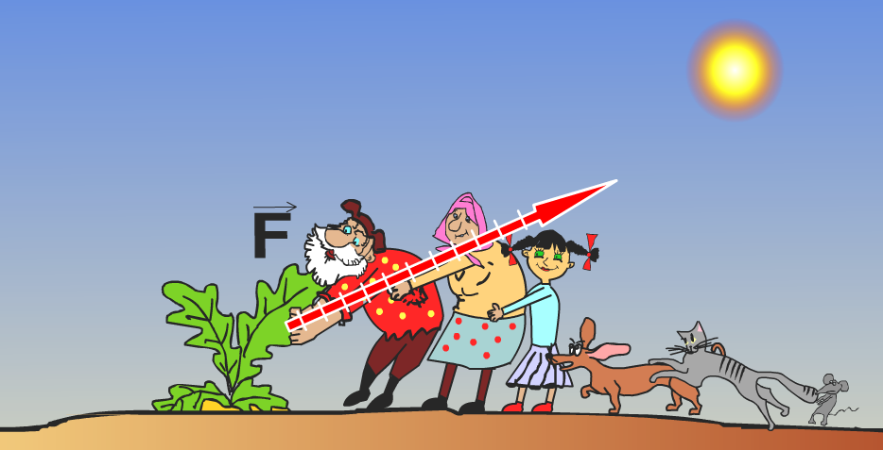
Решите задачку
Дед, взявшись за репку, развивает силу тяги до 600 Н, бабка до 100 Н, внучка до 50 Н, Жучка до 30 Н, кошка до 10 Н и мышка до 2 Н. Справилась бы с репкой эта компания без мышки, если силы, удерживающие репку, равны 791 Н?
Ответ :792 Н, нет

Slide 23
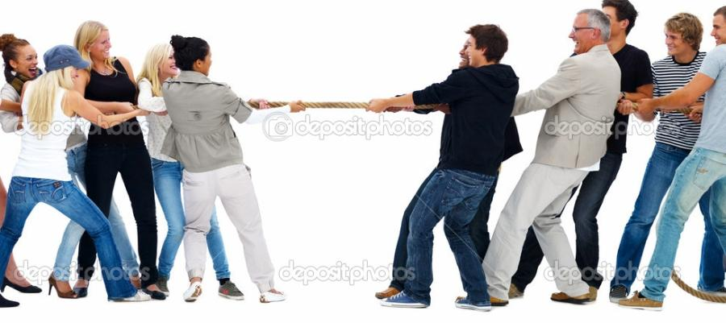
Кто победит ???
Команда девушек тянет с силами : 150Н ; 0,35кН ; 2,5гН ;
0,00045 МН ; 40 Н
Команда парней тянет с силами : 175 Н ; 0,9 гН ; 0,0008 МН;
0,005 кН ; 0,1 кН ; 1,5гН

Slide 24
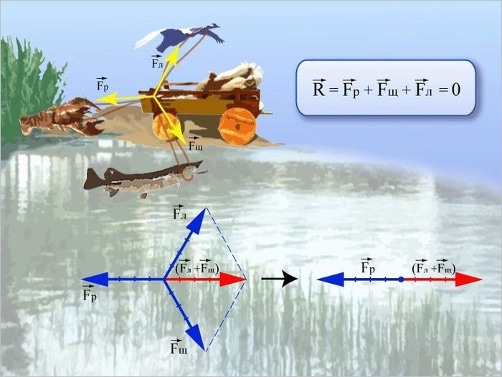
Почему воз и ныне там? R=0

Slide 25

Результат действия силы
Состояние
покоя
Равномерное
движение
Неравномерное
движение
Причина
Причина
Уравновешенные,
т.е. равные силы
Неуравновешенные,
т.е. неравные силы
|F₁| = |F₂|
F₁↑↓F₂
F = 0
1. Если F₁↑↑F_{2,} то F = |F₁ + F₂|
2. Если F₁↑↓F_{2,} то F = |F₂ - F₁|
3. Если F₁ и F₂ расположены
под углом друг к другу,
то F находим сложением
векторов сил по правилу:
треугольника;
параллелограмма.

Slide 26











Правила сложения векторов
Правило треугольника
Правило параллелограмма
$$\vec{a}$$
$$\vec{a}$$
$$\vec{b}$$
$$\vec{b}$$
$$\vec{b}$$
$$\vec{a}$$
$\vec{a}$+$\vec{b}$
$$\vec{a}$$
$\vec{a}$+$\vec{b}$
$$\vec{b}$$

Slide 27
Алгоритм анализа состояния тела
Движется тело или покоится? Если движется, то движение равномерное или неравномерное?
Сколько сил действует на тело?
Как эти силы направлены по отношению к телу?
Какова величина сил?
Чему равна равнодействующая сил и куда она направлена?

Slide 28



Найти равнодействующую сил , учитывая, что 1 клетка равна 1Н, определить направление и изобразить её на рисунке
$$\vec{F1}$$
$$\vec{F2}$$
$$\vec{F}$$
Тело движется. Движение неравномерное.
На тело действуют две силы.
Силы сонаправлены, т.е. направлены в одну сторону, поэтому F = |F₁ + F₂|
F₁ = 10H, F₂ = 20H
F = |F₁ + F₂| = |10H + 20H| = 30H; направлена в ту же сторону, что и силы F₁ и F₂

Slide 29



Найти равнодействующую сил , учитывая, что 1 клетка равна 1Н, определить направление и изобразить её на рисунке
$$\vec{F1}$$
$$\vec{F}$$
$$\vec{F2}$$
Тело движется. Движение неравномерное.
На тело действуют две силы.
Силы направлены противоположно друг другу, поэтому F = |F₂ – F₁|
F₁ = 10H, F₂ = 20H
F = |F₂ – F₁| = |20H – 10H| = 10H; направлена в ту же сторону, что и большая сила F₂

Slide 30



Определить направление равнодействующей сил и показать его на рисунке
$$\vec{F}$$
$$\vec{F1}$$
$$\vec{F2}$$
Тело движется. Движение неравномерное.
На тело действуют две силы.
Силы направлены под углом друг другу.
Равнодействующую сил находим по правилу параллелограмма, т.к. векторы сил приложены к одной точке.

Slide 31



Определить направление равнодействующей сил и показать его на рисунке
$$\vec{F1}$$
$$\vec{F}$$
$$\vec{F2}$$
Тело движется. Движение неравномерное.
На тело действуют две силы.
Силы направлены под углом друг другу.
Равнодействующую сил находим по правилу параллелограмма, т.к. векторы сил приложены к одной точке.

Slide 32








Найдем равнодействующую, используя пары сложения сил:
F₁ и F₂, F₃ и F₄
$\vec{F}$₁
$\vec{F}$_{1,2}
$$\vec{F}$$
$$\vec{F}3$$
$\vec{F}$₂
$\vec{F}$₄
$\vec{F}$_{3,4}

Slide 33

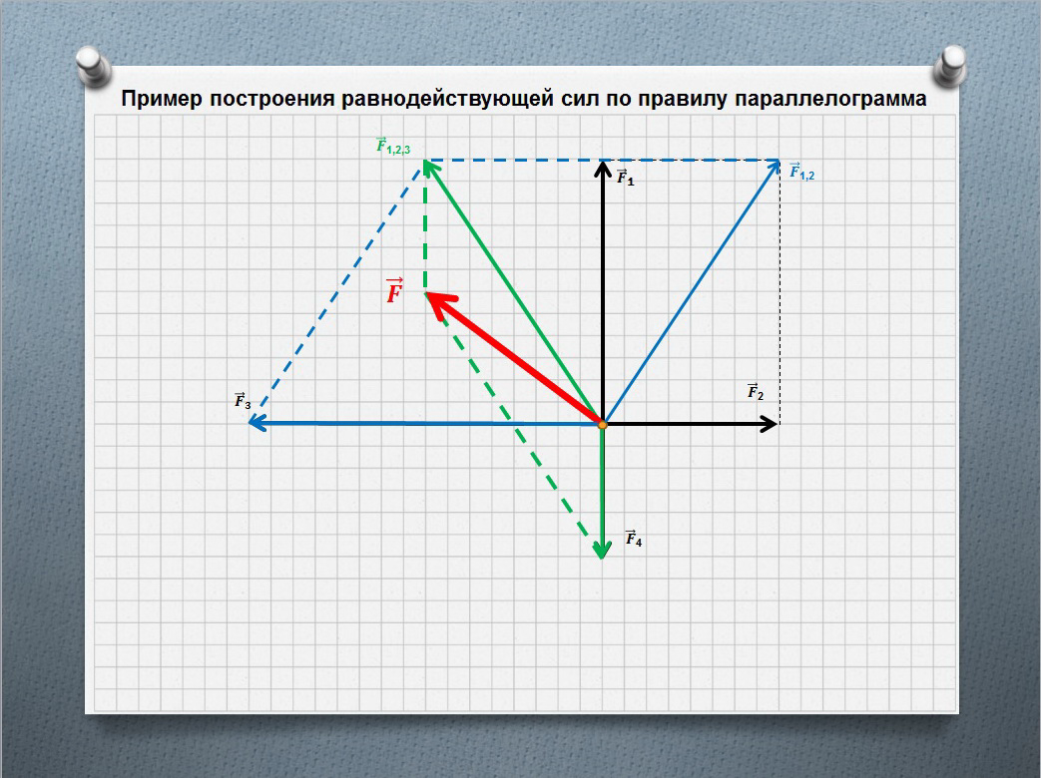
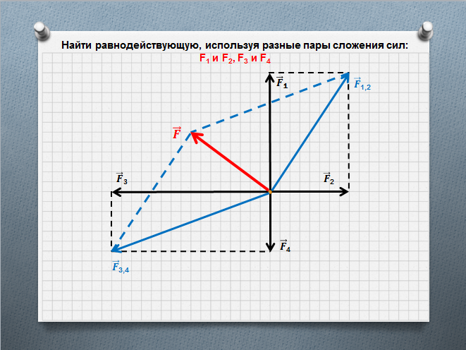

Slide 34




Найти равнодействующую, используя разные пары сложения сил:
I вариант: F₁ и F₃, F₂ и F₄ II вариант: F₁ и F₄, F₂ и F₃
$\vec{F}$₁
$$\vec{F}3$$
$\vec{F}$₂
$\vec{F}$₄

Slide 35
Домашнее задание : §
15.1, 15.4 – 15.8

